Slide 1
Chào mừng các em đến với giờ học!
Lớp: 2/7

Slide 2
MẢNH GHÉP

Slide 3
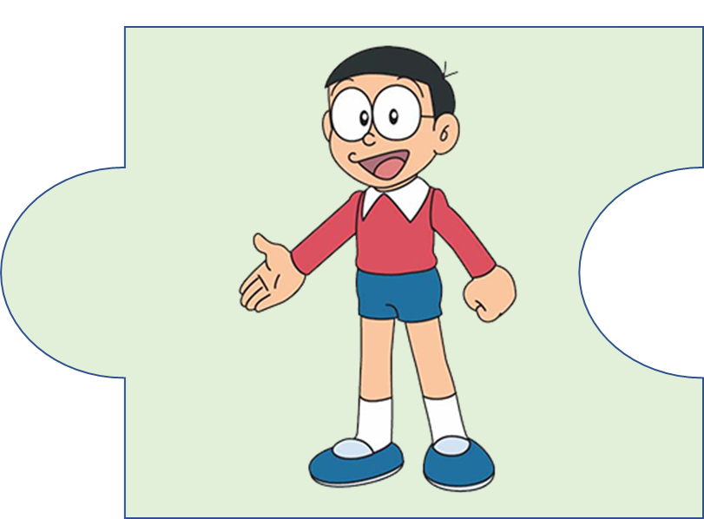
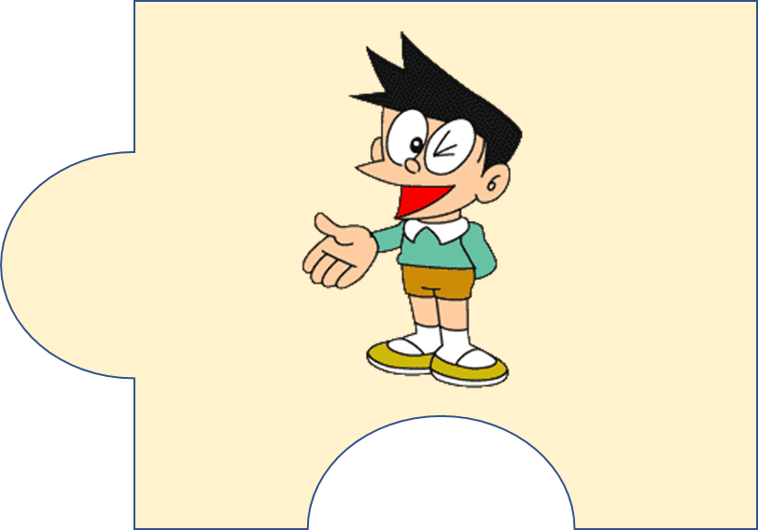
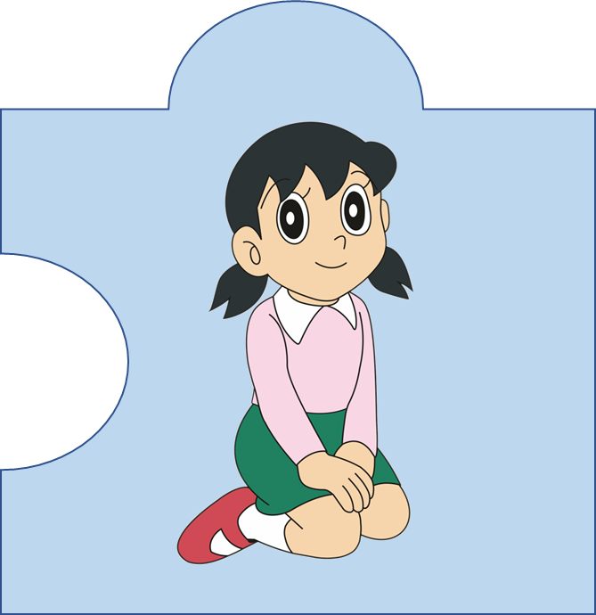
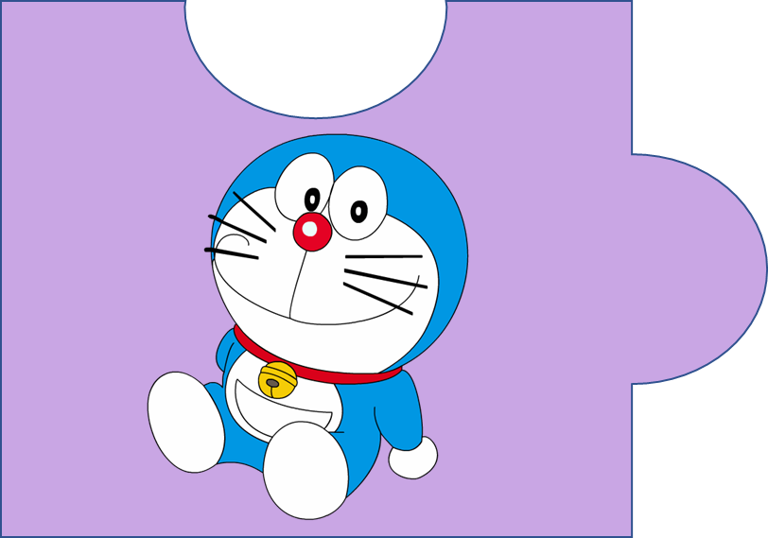
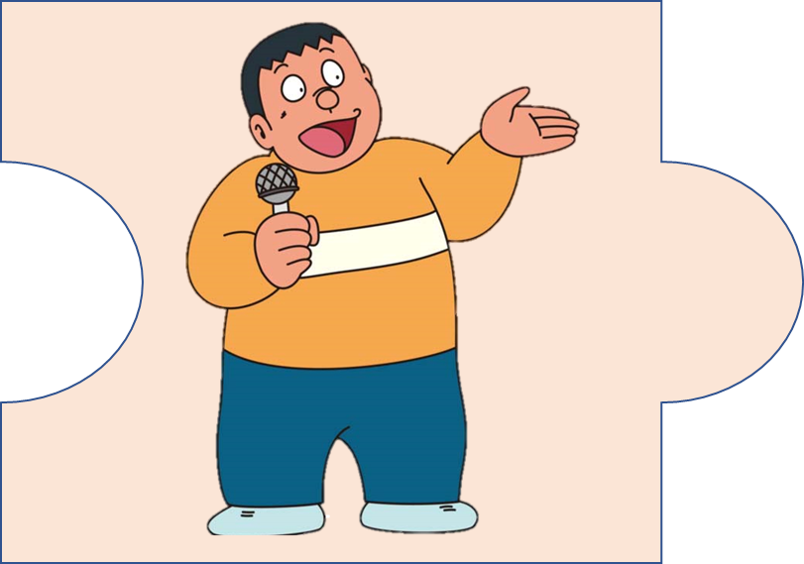

Slide 4
9 + 5 =
13
15
16
14

Slide 5
8 + 6 =
$$14$$
$$16$$
$$15$$
$$13$$

Slide 6
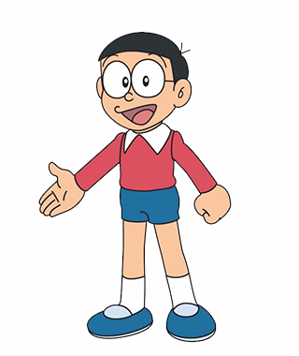
Điền dấu >; < ; = vào ô trống:
9 + 6 7 + 8
>
=
<

Slide 7
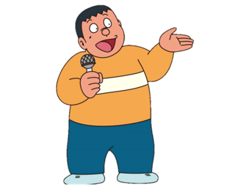
4 + 9
13
15
16
14

Slide 8
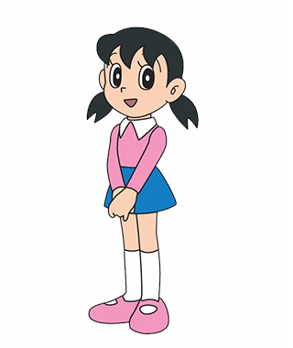
Điền dấu >; < ; = vào ô trống:
8 + 9 19
>
=
<

Slide 9
Điền dấu >; < ; = vào ô trống:
5 + 6 11
>
=
<

Slide 10
BẢNG CỘNG (CÓ NHỚ)
TRONG PHẠM VI 20

Slide 11
Tiết 2

Slide 12
Bảng cộng
(có nhớ)
trong phạm vi 20
9 + 2
9 + 2
9 + 3
8 + 3
9 + 3
9 + 4
8 + 4
7 + 4
9 + 4
9 +5
8 + 5
7 + 5
6 + 5
9 +5
9 + 6
8 + 6
7 + 6
6 + 6
5 + 6
9 + 6
9 + 7
8 + 7
7 + 7
6 + 7
5 + 7
4 + 7
9 + 7
9 + 8
8 + 8
7 + 8
6 + 8
5 + 8
4 + 8
3 + 8
9 + 8
= 17
= 16
= 15
= 14
= 13
= 12
9 + 9
8 + 9
7 + 9
6 + 9
5 + 9
4 + 9
3 + 9
2 + 9
9 + 9
= 11

Slide 13
2
Xem Bảng cộng, nêu các phép tính còn thiếu:
11
12
9 + 2
4 + 7
8 + 4
6 + 6
3 + 9
4 + 8
3 + 8
6 + 5
?
?
9 + 3
7 + 4
8 + 3
7 + 5
5 + 7
2 + 9
?
?
?
5 + 6

Slide 14
13
14
9 + 4
?
8 + 5
9 + 5
?
8 + 6
?
7 + 6
6 + 7
?
6 + 8
7 + 7
?
?
5 + 8
?
4 + 9
?
5 + 9

Slide 15
15
16
7 + 8
9 + 6
?
?
?
9 + 7
8 + 8
8 + 7
6 + 9
?
?
?
7 + 9
=> Bài này giúp các em rèn kĩ năng gì?

Slide 16
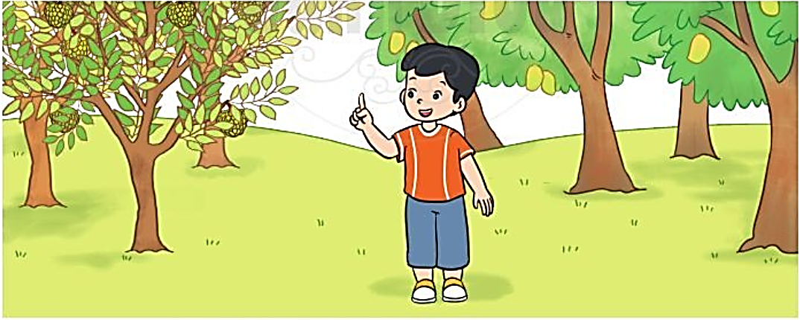
3
Vườn nhà Tùng có 7 cây na và 9 cây xoài. Hỏi vườn nhà Tùng có tất cả bao nhiêu cây na và cây xoài?
Phép tính: =
Trả lời: Vườn nhà Tùng có tất cả cây na và cây xoài.
?
9
7
?
+
?
?
16
?
16

Slide 17
3.
Vườn nhà Tùng có 7 cây na và 9 cây xoài. Hỏi vườn nhà Tùng có
số
tất cả bao nhiêu cây na và cây xoài?
Tóm tắt
- Na : 7 cây
>
…. cây?
- Xoài : 9 cây
Giải
Vườn nhà Tùng có tất cả số cây na và cây xoài là:
7 + 9 = 16 (cây)

Slide 18
Đáp số : 16 cây na và cây xoài
- Muốn tìm xem vườn nhà Tùng có tất cả bao nhiêucây na và cây
xoài em làm thế nào?
- Bài toán thuộc dạng toán gì?
- Bài toán thuộc dạng tính tổng. Ta làm phép cộng.

Slide 19
Thứ ba ngày 12 tháng 10 năm 2021
Toán
Bảng cộng (có nhớ) trong phạm vi 20(tt)
3.
Tóm tắt
- Na : 7 cây
>
…. cây?
- Xoài : 9 cây
Giải
Vườn nhà Tùng có tất cả số cây na và cây xoài là

Slide 20
7 + 9 = 16 (cây)
Đáp số : 16 cây na và cây xoài

Slide 21
Dặn dò
- Học thật thuộc bảng cộng và nhớ cách cộng nhẩm để làm toán không bị sai
- Em chuẩn bị bài Luyện tập trang 26

Slide 22
Cảm ơn các em đã lắng nghe!
Chào tạm biệt !

Slide 23
Dặn dò
- Về học thật thuộc các bảng cộng
- Khi cộng, nhớ lưu ý cách cộng nhẩm

Slide 24
THANK YOU
Tạm biệt và hẹn gặp lại

